Slide 1


INTRODUCCION AL METODO
Canvas, Lean Startup
F:\Proyectos\Fem Futur\2022
SECOT VALENCIA
FEM FUTUR 6º edición 2021 / 2022
FASE Nº 2, PILDORA 2.A

Slide 2
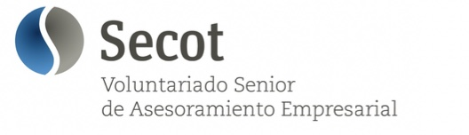
LEAN STARTUP
Es una metodología diseñada para poner en marcha negocios viables de una manera eficiente: Aprovechar al máximo los recursos y reducir al mínimo el “desperdicio” en tiempo y esfuerzo. Sus grandes Gurús: Eric Ries y Steve Blank.
Basada en el Lean Manufacturing, aplicada por Toyota en los años 80
Es especialmente válida para entornos con gran incertidumbre:
Generación de empresas nacientes o startups, que se enfrentan a un entorno del que tienen poco conocimiento.
Empresas consolidadas que desean poner nuevos productos o servicios en el mercado, que no sabemos como reaccionará.
Metodología basada en el . “Aprendizaje validado “ a través del circuito : Crear->Medir ->Aprender
Proyecto FEM FUTUR
Notes:
2
ESTAS SON LAS FUNCIONES VINCULADAS A LA UNIDAD DE RECURSOS HUMANOS Y QUE EN UNA GRAN EMPRESA SE CONVIERTEN EN DEPARTAMENTOS, Y QUE EN LAS PEQUEÑAS EMPRESAS RECAERAN SOBRE LA PERSONA QUE TENGA LA RESPONSABILIDAD DE LA GESTION DE LAS PERSONAS DE LA EMPRESA Y SIEMPRE MUY VINCULADA A LA DIRECCIÓN

Slide 3
¿ Por Que Lean startup ?
Distinguimos entre dos tipos de nuevas Empresas:
Empresas con tipos de negocio consolidado, que ya han funcionado antes, cuyos productos y servicios ya son bien conocidos por el mercado (ej. Franquicias, Peluquerías, Bares, Estudios de arquitectura, etc…) ➔ En este caso la metodología a desarrollar es crear el Plan de Empresa
Empresas que quieren atacar un mercado no existente, con un producto o servicio nuevo o muy distinto, una idea de negocio innovadora, y que no sabemos bien como será acogida por el mercado. ➔ En este caso la metodología que podemos usar es Lean Start-Up
Proyecto FEM FUTUR
Notes:
3
ESTAS SON LAS FUNCIONES VINCULADAS A LA UNIDAD DE RECURSOS HUMANOS Y QUE EN UNA GRAN EMPRESA SE CONVIERTEN EN DEPARTAMENTOS, Y QUE EN LAS PEQUEÑAS EMPRESAS RECAERAN SOBRE LA PERSONA QUE TENGA LA RESPONSABILIDAD DE LA GESTION DE LAS PERSONAS DE LA EMPRESA Y SIEMPRE MUY VINCULADA A LA DIRECCIÓN

Slide 4
FUNDAMENTOS DEL METODO
Lean startup. (1)
La Empresa Start-up no sabe inicialmente con seguridad como se desarrollará su negocio. Se debe orientar hacia la BUSQUEDA de resultados viables. Requiere flexibilidad y rapidez en sus respuestas para evitar costes inútiles y no malgastar energía.
La Start-up es una organización provisional (su objetivo es convertirse en una empresa corriente), a la busca de un modelo de negocio recurrente y escalable (viable y durable)
Proyecto FEM FUTUR
Notes:
4
ESTAS SON LAS FUNCIONES VINCULADAS A LA UNIDAD DE RECURSOS HUMANOS Y QUE EN UNA GRAN EMPRESA SE CONVIERTEN EN DEPARTAMENTOS, Y QUE EN LAS PEQUEÑAS EMPRESAS RECAERAN SOBRE LA PERSONA QUE TENGA LA RESPONSABILIDAD DE LA GESTION DE LAS PERSONAS DE LA EMPRESA Y SIEMPRE MUY VINCULADA A LA DIRECCIÓN

Slide 5
FUNDAMENTOS DEL METODO
Lean startup. (2)
El camino es la búsqueda de las necesidades y problemas del Cliente para que nuestro producto o servicio las cubra.
Es fundamental el Desarrollo de Clientes, salir de la oficina, contacto directo con el cliente final, saber que quiere realmente.
Y también es preciso saber si el producto-servicio que ofrecemos lo acepta el cliente: empezar por un Producto MÍnimo Viable, producción AGIL, desarrollo gradual e iteración antes de la producción final, intentar asegurarse que nuestro producto será aceptado.
Proyecto FEM FUTUR
Notes:
5
ESTAS SON LAS FUNCIONES VINCULADAS A LA UNIDAD DE RECURSOS HUMANOS Y QUE EN UNA GRAN EMPRESA SE CONVIERTEN EN DEPARTAMENTOS, Y QUE EN LAS PEQUEÑAS EMPRESAS RECAERAN SOBRE LA PERSONA QUE TENGA LA RESPONSABILIDAD DE LA GESTION DE LAS PERSONAS DE LA EMPRESA Y SIEMPRE MUY VINCULADA A LA DIRECCIÓN

Slide 6
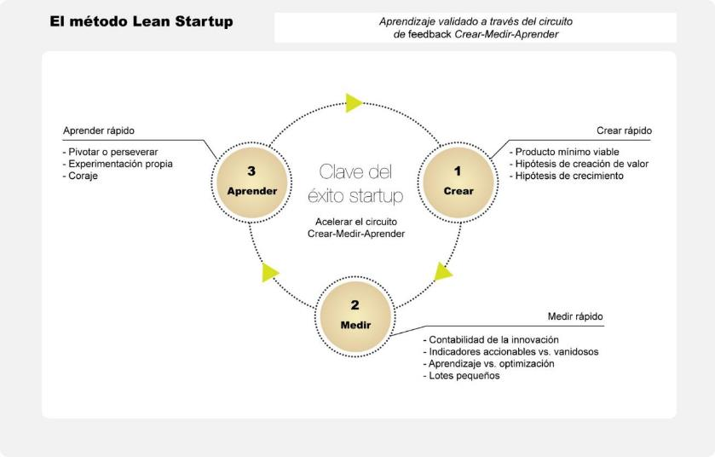
ESQUEMA DE ERIC RIES
Proyecto FEM FUTUR
Notes:
6
ESTAS SON LAS FUNCIONES VINCULADAS A LA UNIDAD DE RECURSOS HUMANOS Y QUE EN UNA GRAN EMPRESA SE CONVIERTEN EN DEPARTAMENTOS, Y QUE EN LAS PEQUEÑAS EMPRESAS RECAERAN SOBRE LA PERSONA QUE TENGA LA RESPONSABILIDAD DE LA GESTION DE LAS PERSONAS DE LA EMPRESA Y SIEMPRE MUY VINCULADA A LA DIRECCIÓN

Slide 7
METODOLOGIA DE STEVE BLANK *
UTILIZA 3 TECNICAS CLAVES
DISEÑO DE MODELO DE NEGOCIOS. (CANVAS)
DESARROLLO DE CLIENTES
PRODUCCION AGIL / PVM **
* Curso de Lean Startup en UNIMOC
** Producto MÍnimo Viable
Proyecto FEM FUTUR
Notes:
7
ESTAS SON LAS FUNCIONES VINCULADAS A LA UNIDAD DE RECURSOS HUMANOS Y QUE EN UNA GRAN EMPRESA SE CONVIERTEN EN DEPARTAMENTOS, Y QUE EN LAS PEQUEÑAS EMPRESAS RECAERAN SOBRE LA PERSONA QUE TENGA LA RESPONSABILIDAD DE LA GESTION DE LAS PERSONAS DE LA EMPRESA Y SIEMPRE MUY VINCULADA A LA DIRECCIÓN

Slide 8
DISEÑO DEL MODELO DE NEGOCIO
CANVAS
La hoja (lienzo = canvas) se distribuye en 9 módulos
Con un lenguaje común para describir, visualizar, evaluar y modificar modelos de negocio.
Prototipos rápidos
Concisión en los conceptos
Fácil de usar y seguir
Que al final lleguen a ser:
Viables y rentables.
Proyecto FEM FUTUR
Notes:
8
ESTAS SON LAS FUNCIONES VINCULADAS A LA UNIDAD DE RECURSOS HUMANOS Y QUE EN UNA GRAN EMPRESA SE CONVIERTEN EN DEPARTAMENTOS, Y QUE EN LAS PEQUEÑAS EMPRESAS RECAERAN SOBRE LA PERSONA QUE TENGA LA RESPONSABILIDAD DE LA GESTION DE LAS PERSONAS DE LA EMPRESA Y SIEMPRE MUY VINCULADA A LA DIRECCIÓN

Slide 9
LEAN STARTUP Y BUSINESS MODEL CANVAS
Con la provisionalidad, flexibilidad, iteración y desarrollo gradual de la Startup, no tenemos suficiente información para poder desarrollar un Plan de Empresa de forma fiable, desde el inicio.
El Business Model Canvas, mucho mas reducido, modificable y flexible se adapta mas a las características de la Empresa Start-up, para describir su Modelo de Negocio
Proyecto FEM FUTUR
Notes:
9
ESTAS SON LAS FUNCIONES VINCULADAS A LA UNIDAD DE RECURSOS HUMANOS Y QUE EN UNA GRAN EMPRESA SE CONVIERTEN EN DEPARTAMENTOS, Y QUE EN LAS PEQUEÑAS EMPRESAS RECAERAN SOBRE LA PERSONA QUE TENGA LA RESPONSABILIDAD DE LA GESTION DE LAS PERSONAS DE LA EMPRESA Y SIEMPRE MUY VINCULADA A LA DIRECCIÓN

Slide 10
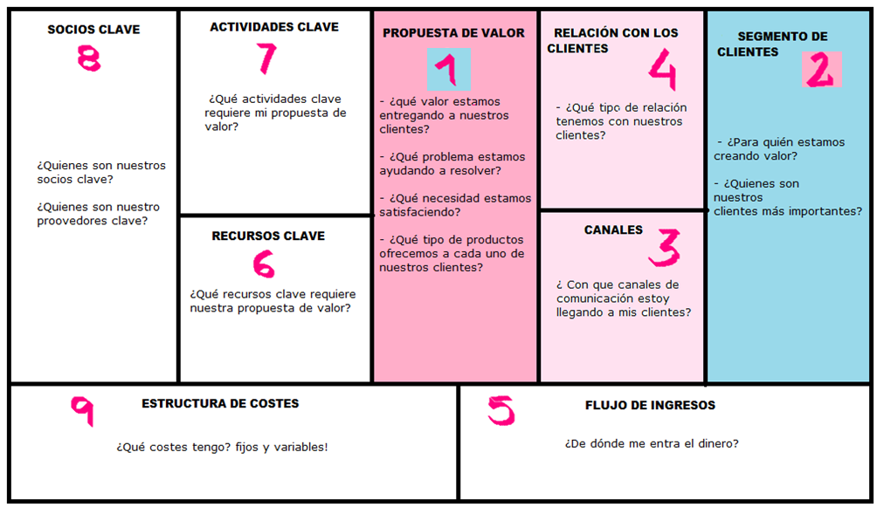
MODELO CANVAS de alex osterwalder
Proyecto FEM FUTUR
Notes:
10
ESTAS SON LAS FUNCIONES VINCULADAS A LA UNIDAD DE RECURSOS HUMANOS Y QUE EN UNA GRAN EMPRESA SE CONVIERTEN EN DEPARTAMENTOS, Y QUE EN LAS PEQUEÑAS EMPRESAS RECAERAN SOBRE LA PERSONA QUE TENGA LA RESPONSABILIDAD DE LA GESTION DE LAS PERSONAS DE LA EMPRESA Y SIEMPRE MUY VINCULADA A LA DIRECCIÓN

Slide 11
MODELO CANVAS de alex osterwalder (derecha)
La creación de valor (El Mercado)
Propuesta de Valor
  ¿con qué valor añadido cuentas?
  2. Segmento de Mercado
  ¿a que cliente te dirigirás?
3. Canales
  ¿por qué canales?
4. Relación con los clientes
  y ¿como te relacionarás con ellos?
5. Fuentes de Ingresos
  ¿qué mínimo de ingresos lo harán viable?
Proyecto FEM FUTUR
Notes:
11
ESTAS SON LAS FUNCIONES VINCULADAS A LA UNIDAD DE RECURSOS HUMANOS Y QUE EN UNA GRAN EMPRESA SE CONVIERTEN EN DEPARTAMENTOS, Y QUE EN LAS PEQUEÑAS EMPRESAS RECAERAN SOBRE LA PERSONA QUE TENGA LA RESPONSABILIDAD DE LA GESTION DE LAS PERSONAS DE LA EMPRESA Y SIEMPRE MUY VINCULADA A LA DIRECCIÓN

Slide 12
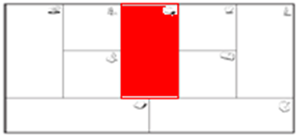
MODELO CANVAS
1. propuesta de valor
¿Que valor estamos ofreciendo a los clientes?
¿Que problema estamos ayudando a resolverles?
¿Que necesidades les estamos satisfaciendo?
¿Que paquetes de productos/servicios ofrecemos a cada segmento de clientes?
¿En qué nos diferenciamos?
  Novedad. - Cumplimiento.
  Personalización. - Diseño.
  “Ayuda a hacer el trabajo”. - Precio.
  Marca/status. - Conveniencia.
  Reducción de costes. - Uso.
  Reducción de riesgos.
  Accesibilidad.
Proyecto FEM FUTUR
Notes:
12
ESTAS SON LAS FUNCIONES VINCULADAS A LA UNIDAD DE RECURSOS HUMANOS Y QUE EN UNA GRAN EMPRESA SE CONVIERTEN EN DEPARTAMENTOS, Y QUE EN LAS PEQUEÑAS EMPRESAS RECAERAN SOBRE LA PERSONA QUE TENGA LA RESPONSABILIDAD DE LA GESTION DE LAS PERSONAS DE LA EMPRESA Y SIEMPRE MUY VINCULADA A LA DIRECCIÓN

Slide 13
MODELO CANVAS
1. propuesta de valor
Propuesta
de valor
Segmentos
de clientes
Encaje Producto Mercado
Nuestra propuesta de valor al Cliente puede
Resolver Problema
Solucionarle Necesidad (mas global)
“Pain Killer”: Ahorramos dinero, tiempo, esfuerzo, riesgos
Todo esto lo tendremos que confirmar en la calle con los clientes
Escribir una lista de ventajas y priorizarlas.➔ Enfocar mejor la venta del Producto/Servicio
Preguntar también sobre competidores, sobre el problema
Proyecto FEM FUTUR
Notes:
13
ESTAS SON LAS FUNCIONES VINCULADAS A LA UNIDAD DE RECURSOS HUMANOS Y QUE EN UNA GRAN EMPRESA SE CONVIERTEN EN DEPARTAMENTOS, Y QUE EN LAS PEQUEÑAS EMPRESAS RECAERAN SOBRE LA PERSONA QUE TENGA LA RESPONSABILIDAD DE LA GESTION DE LAS PERSONAS DE LA EMPRESA Y SIEMPRE MUY VINCULADA A LA DIRECCIÓN

Slide 14
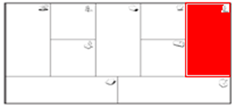
MODELO CANVAS
2. segmento de clientes
¿Para quien estamos creando valor?: Saber arquetipo de nuestro cliente. A veces, quien compra, no es quien usa el producto
¿No dirigimos al gran público, mercado de masas o a un nicho muy concreto?
¿Quienes son nuestros clientes más importantes y más rentables?
Cuantificar % por segmentos. ➔Centrarse en los prioritarios
¿Hay distintos segmentos de clientes inter-relacionados?
  Mercado masivo.
  Nichos de mercado.
  Segmentado.
  Diversificado.
  Plataforma múltiple.
Proyecto FEM FUTUR
Notes:
14
ESTAS SON LAS FUNCIONES VINCULADAS A LA UNIDAD DE RECURSOS HUMANOS Y QUE EN UNA GRAN EMPRESA SE CONVIERTEN EN DEPARTAMENTOS, Y QUE EN LAS PEQUEÑAS EMPRESAS RECAERAN SOBRE LA PERSONA QUE TENGA LA RESPONSABILIDAD DE LA GESTION DE LAS PERSONAS DE LA EMPRESA Y SIEMPRE MUY VINCULADA A LA DIRECCIÓN

Slide 15
MODELO CANVAS
3. canales
¿ A través de que canales llegamos con el producto a nuestros clientes ?
¿ Como les estamos contactando ahora ?
¿ Como están integrados nuestros canales ?
¿ Cuales funcionan mejor ?. ¿ Cuales son los mas rentables ?
EMPEZAR CON LOS MINIMOS
FASES DEL CANAL :
Consciencia. ¿ Como damos a conocer nuestros productos o servicios ?
Evaluación. ¿ Como ayudamos a quew los clientes evalúen la propuesta de valor
Compra. ¿ Como facilitamos la compra de productos o servicios específicos ?
Entrega. ¿ Como lo entregamos
Post venta. ¿ Como atendemos las reclamaciones ?
Proyecto FEM FUTUR
Notes:
15
ESTAS SON LAS FUNCIONES VINCULADAS A LA UNIDAD DE RECURSOS HUMANOS Y QUE EN UNA GRAN EMPRESA SE CONVIERTEN EN DEPARTAMENTOS, Y QUE EN LAS PEQUEÑAS EMPRESAS RECAERAN SOBRE LA PERSONA QUE TENGA LA RESPONSABILIDAD DE LA GESTION DE LAS PERSONAS DE LA EMPRESA Y SIEMPRE MUY VINCULADA A LA DIRECCIÓN

Slide 16
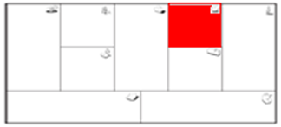
MODELO CANVAS
4. RELACION CON CLIENTES
Que relación se espera que establezcamos, mantengamos y aumentemos con cada uno de nuestros segmentos de clientes
Que relaciones hemos establecido
Que inspira en ellos nuestra marca
Es mucho más difícil Conseguir Clientes que Mantenerlos y que Aumentarlos: Programas de lealtad, fidelización, ventas cruzadas, versiones y accesorios,…..
¿Como se integran con el resto de nuestro Modelo de Negocio?
  Asistencia personal.
  Asistencia personal dedicada.
  Autoservicio.
  Servicios automatizados.
  Comunidades.
Proyecto FEM FUTUR
Notes:
16
ESTAS SON LAS FUNCIONES VINCULADAS A LA UNIDAD DE RECURSOS HUMANOS Y QUE EN UNA GRAN EMPRESA SE CONVIERTEN EN DEPARTAMENTOS, Y QUE EN LAS PEQUEÑAS EMPRESAS RECAERAN SOBRE LA PERSONA QUE TENGA LA RESPONSABILIDAD DE LA GESTION DE LAS PERSONAS DE LA EMPRESA Y SIEMPRE MUY VINCULADA A LA DIRECCIÓN

Slide 17
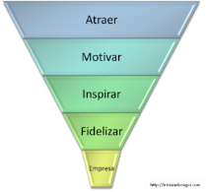
MODELO CANVAS
4. RELACION CON CLIENTES
  Actividades de creación de demanda (Clientes)
Nosotros las pagamos
Relaciones publicas
Anuncios
Ferias
Seminarios de web
Correo o e-mail
SEM (Google)
Nosotros las ganamos
Publicaciones en prensa
Conferencias y charlas
Blocs
Redes sociales
SEO
Conseguir
Mantener
Aumentar clientes
Google adworks
Marketing de guerrilla
Redes facebook, youtube, twitter
Clientes de referencia con bonus
Lealtad de clientes con descuentos, bonus, …
Puntos por permanencia
Regalos
Plan familiar
Suscripciones premium
Venta de datos
Productos adicionales
Otros productos
Proyecto FEM FUTUR
Notes:
17
ESTAS SON LAS FUNCIONES VINCULADAS A LA UNIDAD DE RECURSOS HUMANOS Y QUE EN UNA GRAN EMPRESA SE CONVIERTEN EN DEPARTAMENTOS, Y QUE EN LAS PEQUEÑAS EMPRESAS RECAERAN SOBRE LA PERSONA QUE TENGA LA RESPONSABILIDAD DE LA GESTION DE LAS PERSONAS DE LA EMPRESA Y SIEMPRE MUY VINCULADA A LA DIRECCIÓN

Slide 18
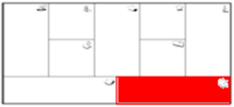
MODELO CANVAS
5. INGRESOS
¿ Por qué valor están dispuestos a pagar nuestros clientes ?
¿ Actualmente porque se paga ?
¿ Como están pagando ?
¿ Como prefieren pagar ?
¿ Cuanto aporta cada fuente de ingresos a los ingresos generales ?
Tipos de venta
Venta de activos
Carga por utilización
Carga por suscripción
Alquiler / préstamo
Publicidad
Licencias
Precios fijos
Lista de precios
Según características
Dependiendo del sector
Por volumen
Precios dinámicos
Negociación
Rendimiento
Subastas
Cotización de mercado
Proyecto FEM FUTUR
Notes:
18
ESTAS SON LAS FUNCIONES VINCULADAS A LA UNIDAD DE RECURSOS HUMANOS Y QUE EN UNA GRAN EMPRESA SE CONVIERTEN EN DEPARTAMENTOS, Y QUE EN LAS PEQUEÑAS EMPRESAS RECAERAN SOBRE LA PERSONA QUE TENGA LA RESPONSABILIDAD DE LA GESTION DE LAS PERSONAS DE LA EMPRESA Y SIEMPRE MUY VINCULADA A LA DIRECCIÓN

Slide 19
MODELO CANVAS de alex osterwalder (izquierda)
La lógica, la eficiencia (Empresa / Gestión)
Recursos Clave
¿ Que herramientas necesitamos ?
7. Actividades Clave
¿ Cuales son las acciones clave ?
8. Asociaciones Clave
¿ Que alianzas clave puedes obtener ?
Estructura de costes
¿ Que costes representa ?
Proyecto FEM FUTUR
Notes:
19
ESTAS SON LAS FUNCIONES VINCULADAS A LA UNIDAD DE RECURSOS HUMANOS Y QUE EN UNA GRAN EMPRESA SE CONVIERTEN EN DEPARTAMENTOS, Y QUE EN LAS PEQUEÑAS EMPRESAS RECAERAN SOBRE LA PERSONA QUE TENGA LA RESPONSABILIDAD DE LA GESTION DE LAS PERSONAS DE LA EMPRESA Y SIEMPRE MUY VINCULADA A LA DIRECCIÓN

Slide 20
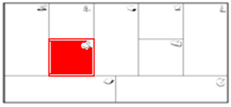
MODELO CANVAS
6. RECURSOS CLAVE
¿ Que recursos se requieren para : ?
  Nuestra propuesta de valor
  Nuestros canales
  Nuestras relaciones con los clientes
  Nuestras fuentes de ingresos
Tipos de recursos
  Intelectuales (marcas, patentes, datos, derechos de autor)
  Físicos
  Humanos
  Financieros
Proyecto FEM FUTUR
Notes:
20
ESTAS SON LAS FUNCIONES VINCULADAS A LA UNIDAD DE RECURSOS HUMANOS Y QUE EN UNA GRAN EMPRESA SE CONVIERTEN EN DEPARTAMENTOS, Y QUE EN LAS PEQUEÑAS EMPRESAS RECAERAN SOBRE LA PERSONA QUE TENGA LA RESPONSABILIDAD DE LA GESTION DE LAS PERSONAS DE LA EMPRESA Y SIEMPRE MUY VINCULADA A LA DIRECCIÓN

Slide 21
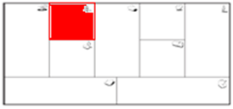
MODELO CANVAS
7. actividades CLAVE
¿ Que actividades clave precisa nuestra propuesta de valor ?
¿ Y nuestros canales ?
¿ Y nuestras relaciones con los clientes ?
¿ Y nuestras fuentes de ingresos ?
¿ Y de los riesgos por acometer la implementación del proyecto ?
Categorías
  Producción
  Solución de problemas
  Plataforma /Red
  Negociar contratos
Proyecto FEM FUTUR
Notes:
21
ESTAS SON LAS FUNCIONES VINCULADAS A LA UNIDAD DE RECURSOS HUMANOS Y QUE EN UNA GRAN EMPRESA SE CONVIERTEN EN DEPARTAMENTOS, Y QUE EN LAS PEQUEÑAS EMPRESAS RECAERAN SOBRE LA PERSONA QUE TENGA LA RESPONSABILIDAD DE LA GESTION DE LAS PERSONAS DE LA EMPRESA Y SIEMPRE MUY VINCULADA A LA DIRECCIÓN

Slide 22
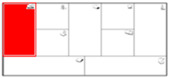
MODELO CANVAS
8. SOCIOS CLAVE. (PARTNERS)
¿ Creemos que podemos externalizar algunas actividades ?. ¿Podemos hacerlo todo ?
¿ Quienes son nuestros socios clave ?
¿ Quienes son nuestros proveedores clave ?
¿ Que recursos clave estamos adquiriendo de nuestros socios clave ?
¿ Que actividades realizan nuestros socios clave ?
Motivaciones nos incitan a realizar alianzas estratégicas.
  Optimización y economía
  Reducir riesgos e incertezas
  Adquisición de recursos y actividades particulares
  Joint Venture. (entre competidores, o no.)
Proyecto FEM FUTUR
Notes:
22
ESTAS SON LAS FUNCIONES VINCULADAS A LA UNIDAD DE RECURSOS HUMANOS Y QUE EN UNA GRAN EMPRESA SE CONVIERTEN EN DEPARTAMENTOS, Y QUE EN LAS PEQUEÑAS EMPRESAS RECAERAN SOBRE LA PERSONA QUE TENGA LA RESPONSABILIDAD DE LA GESTION DE LAS PERSONAS DE LA EMPRESA Y SIEMPRE MUY VINCULADA A LA DIRECCIÓN

Slide 23
MODELO CANVAS
9. estructura de costes
¿ Cuales son los recursos clave más costosos ?
¿ Cuales son las actividades clave más costosas ?
¿ Cuales son los costes más importantes de nuestro MdN ? (Modelo de Negocio)
¿ Que recursos clave estamos adquiriendo de nuestros socios clave ?
¿ Que actividades realizan nuestros socios clave ?
Enfoques
  A costes (estructura de costes conservadores, propuesta de valor de bajo coste,
  Máxima automatización, mayor outsorcing ?)
  A valor (enfocado a la creación de valor, proposiciones de valor Premium)
Características
  Costes fijos, costes variables, economía de escala (¿?)
  Buscar Métricas adecuadas para ver progreso.
Proyecto FEM FUTUR
Notes:
23
ESTAS SON LAS FUNCIONES VINCULADAS A LA UNIDAD DE RECURSOS HUMANOS Y QUE EN UNA GRAN EMPRESA SE CONVIERTEN EN DEPARTAMENTOS, Y QUE EN LAS PEQUEÑAS EMPRESAS RECAERAN SOBRE LA PERSONA QUE TENGA LA RESPONSABILIDAD DE LA GESTION DE LAS PERSONAS DE LA EMPRESA Y SIEMPRE MUY VINCULADA A LA DIRECCIÓN

Slide 24
MODELO CANVAS. ejemplo
Esbozar el CANVAS de una Startup que piensa crear un Robot Asistente para
Personas de Tercera edad.
Funcionalidades:
Control de salud y medicación
Control de despensa
Alarmas y emergencias
Funciones especiales:
  Reconocimiento de voz ;
  Reconocimiento de temperatura a distancia,
  Sensores de gas, fuego , agua etc.
Proyecto FEM FUTUR
Notes:
24
ESTAS SON LAS FUNCIONES VINCULADAS A LA UNIDAD DE RECURSOS HUMANOS Y QUE EN UNA GRAN EMPRESA SE CONVIERTEN EN DEPARTAMENTOS, Y QUE EN LAS PEQUEÑAS EMPRESAS RECAERAN SOBRE LA PERSONA QUE TENGA LA RESPONSABILIDAD DE LA GESTION DE LAS PERSONAS DE LA EMPRESA Y SIEMPRE MUY VINCULADA A LA DIRECCIÓN

Slide 25
MODELO CANVAS ejemplo
ALIANZAS CLAVE FABRICACION BAJO CONTRATO LOGISTICA Y DISTRIBUCION ASISTENCIA TECNICA REGIONALIZADA PATRONALES ASIST. DOMICILIARIA CADENAS CENTROS DIA | ACTIVIDADES CLAVE DISEÑO E INDUSTRIALIZ COMERCIAL / SATISF. GEST. ASIST. TECNICA NUEVOS PRODUCTOS GEST ECONOM/FINANC. | PROPUESTA DE VALOR ROBOT ASISTENTE QUE CONTROLA MEDICACION CONSUMIDA Y REGISTRA CONSTANTES: TENSION, TEMPERATURA, GLUCOSA. EL ROBOT PODRA DAR ALARMAS ESPECIFICAS, Y CONTROLARA STOCKS Y REPOSICION DE MEDICINAS / ALIMENTOS EL CLIENTE AMPLIA LA CALIDAD Y FIABILIDAD DEL SERVICIO, ASI COMO EL NUMERO DE USUARIOS ATENDIDOS |  | RELACION CON CLIENTES ACCION COMERCIAL CONTROLADA POR CRM GARANTIA-ASISTENCIA TECNICA ASISTIDA POR WEB Y DEPTO TECNICO CENTRAL ENCUESTAS SAT ANUALES | SEGMENTO CLIENTES USUARIOS: PERSONAS DE 3ª EDAD CON AUTONOMIA LIMITADA, Y NECESIDAD DE MONITORIZACION EN SU DOMICILIO CLIENTES: CENTROS DE DIA, QUE AMPLIAN SUS SERVICIOS EMPRESAS CUIDADO DOMICILIO
 | RECURSOS CLAVE PROPIEDAD MARCA Y DISEÑO INDUSTRIAL EQUIPO COMERCIAL EQUIPO TECNICO PAGINA WEB RECURSOS FINANCIEROS
 |  |  |  | CANALES CANAL COMERCIAL PROPIO DE VENDEDORES ESPECIALISTAS SERVICIO TECNICO AUTONOMO REGIONAL Y EXCLUSIVO
ESTUCTURA DE COSTES RETRIBUCION EQUIPO HUMANO COSTES / ALQUILERES LOCALES Y EQUIPAMIENTO GASTOS COMERCIALES / COSTES DE VENTAS RETRIBUCION PROVEEDORES SERVICIOS / CONTRATISTAS COLABORADORES COSTES FINANCIEROS |  |  | FLUJOS DE INGRESOS VENTAS DE ROBOTS (CONTADO) CONTRATOS GARANTIA/ASISTENCIA TECNICA (Anual) VENTAS CURSOS FORMACION / PERFECCIONAMIENTO
Proyecto FEM FUTUR
Notes:
25
ESTAS SON LAS FUNCIONES VINCULADAS A LA UNIDAD DE RECURSOS HUMANOS Y QUE EN UNA GRAN EMPRESA SE CONVIERTEN EN DEPARTAMENTOS, Y QUE EN LAS PEQUEÑAS EMPRESAS RECAERAN SOBRE LA PERSONA QUE TENGA LA RESPONSABILIDAD DE LA GESTION DE LAS PERSONAS DE LA EMPRESA Y SIEMPRE MUY VINCULADA A LA DIRECCIÓN

Slide 26
Fem Futur 6 º edición
SECOT VALENCIA
SECOT, AYUDAMOS AL EMPRENDIMIENTO Y A CREAR EMPRESAS
2021 / 2022
Proyecto FEM FUTUR

